Slide 1
Progetto Lauree Scientifiche
Società Italiana di Storia delle Matematiche
Numerazione e metodi di calcolo dall'Antichità al Medioevo.
Metodi di calcolo
con le cifre indo-arabe

Slide 2
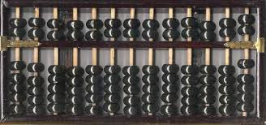
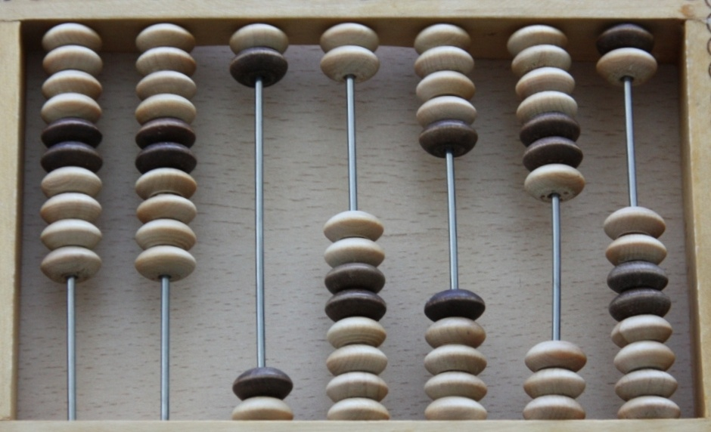
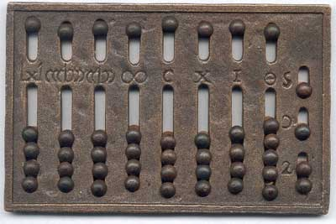
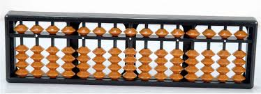
1. Il calcolo con gli abachi

Slide 3
1. Il calcolo con gli abachi
1
3
605
2
+
7
4
3

Slide 4
1. Il calcolo con gli abachi
1
7
2
×
688
4

Slide 5
1. Il calcolo con gli abachi
1
7
2
×
9288
54

Slide 6
1. Il calcolo con gli abachi
8
4
6
:
24
35
resto 6

Slide 8
1. Il calcolo con gli abachi
1
2
3
4
5
6
7
8
9
0

Slide 9
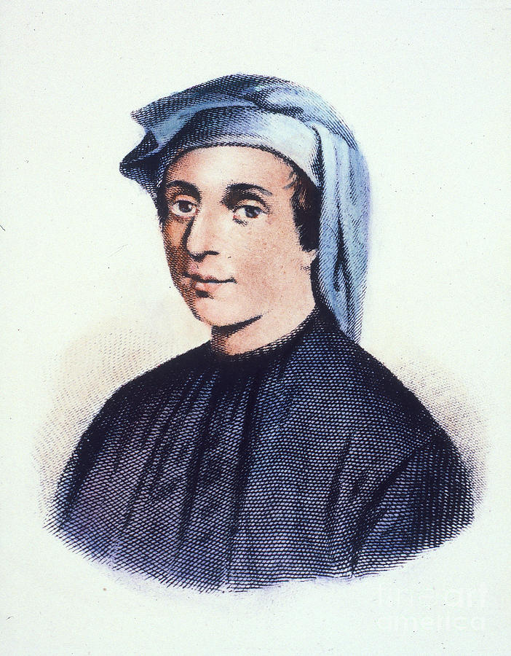
2. Le cifre indo-arabe
1 2 3 4 5 6 7 8 9 0

Slide 10
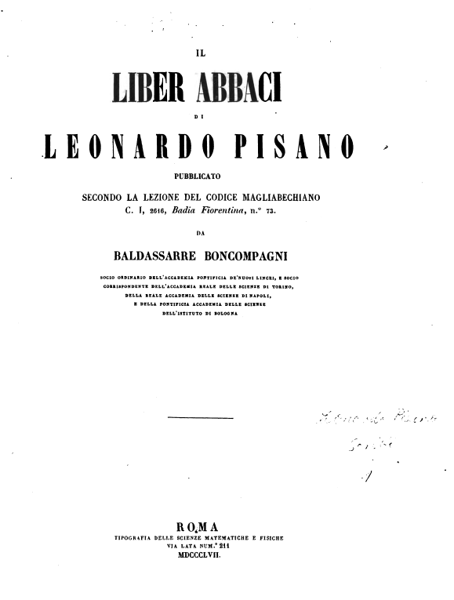
2. Le cifre indo-arabe
2
3
1
1 2 3 ×
4 5 6
5
6
0
8
8

Slide 11
2. Le cifre indo-arabe
241×175
0
1
1
0
2 4 1
1 7 5
1
4
2
0
0
4
0
7
0
2
2
8
0
5
4
2
1
7
5

Slide 12
2. Le cifre indo-arabe
24×17
2
4
1
2
4
1
2
7
4
8
4
0
8

Slide 13
2. Le cifre indo-arabe
1
780005 : 59
1
4
1
2
9
3
2
2
7 8 0 0 0 5
5 9
1
3
2
2
0

Slide 14
2. Le cifre indo-arabe
780005 : 59
1
4
1
1
2
9
3
2
2
7 8 0 0 0 5
5 9
1
2
2
3
0

Slide 15
3. Le frazioni multiple
836 : 35
3
836 : 7
119
=
7
3
3
4
: 5 =
23
119
7
35
5
3
4
3
1
23
=
23
7
5
35

Slide 16
3. Le frazioni multiple
Come dividere 35 lire tra 8 persone
3
35 : 8
= 4
1 lira = 20 soldi
8
1 soldo = 12 denari
35 : 8 = 1050 : 240
6
7
4
4 £ 7 s 6 d
12
20

